Slide 1
Struktura pevných látek
Krystalografie

Slide 2
Pevné látky
Většina vlastností pevných látek souvisí s jejich strukturou. Tyto vlastnosti (elektrické, mechanické, optické a magnetické) se často značně od sebe liší v závislosti na tom, zda se jedná o látky:
Amorfní,
Krystalické,
a nebo i na tom, v jaké krystalografické soustavě krystalizují. Proto si v této kapitole shrneme to nejdůležitější, co se týká krystalické struktury pevných látek.

Slide 3
Amorfní látky
Amorfní Látky Amorfní látky jsou látky v pevném skupenství, které nemají pravidelnou (krystalickou) strukturu. Uspořádání částic je v těchto látkách náhodné, určité zákonitosti existují pouze v polohách atomů. Amorfní látky jsou považovány za izotropní, mají ve všech směrech stejné fyzikální vlastnosti amorfní látky jsou pevné, lze je pokládat za kapaliny s velmi vysokou viskozitou. Při zahřívání amorfní látky postupně měknou, až do teploty, kdy se rozpustí.

Slide 4
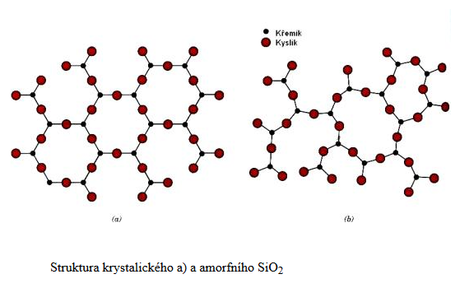
Amorfní látky
Jejich teplotu tání tudíž nelze přesně určit, ale lze je charakterizovat pomocí oblasti měknutí, což je teplotní interval mezi pevnou a kapalnou fází. Mezi amorfní látky patří např. sklo, asfalt, vosk nebo pryskyřice.

Slide 5
Krystalografické soustavy
Již v polovině 19. století se francouzský krystalograf Bravais zabýval otázkou, kolika různými způsoby lze v prostoru uspořádat atomy (modelované tuhými kuličkami) za podmínky, že okolí každého z nich je stejné. Zjistil, že to lze provést 14 způsoby. Některé z takových elementárních buněk si jsou geometricky podobné a tak můžeme 14 elementárních buněk sdružit do 7 krystalografických soustav.

Slide 6
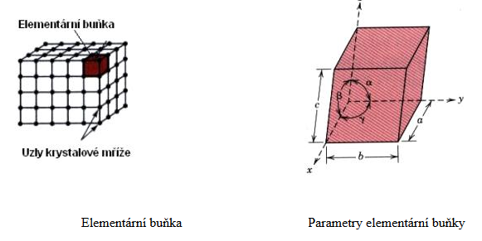
Krystalografické soustavy

Slide 7
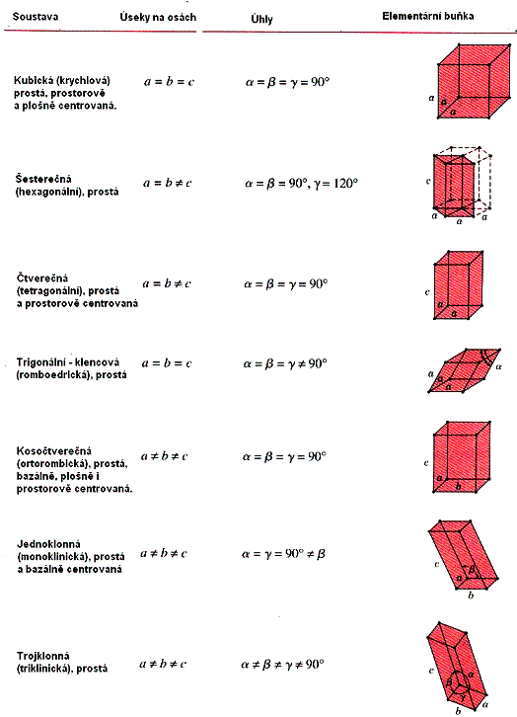
Krystalografické soustavy

Slide 8
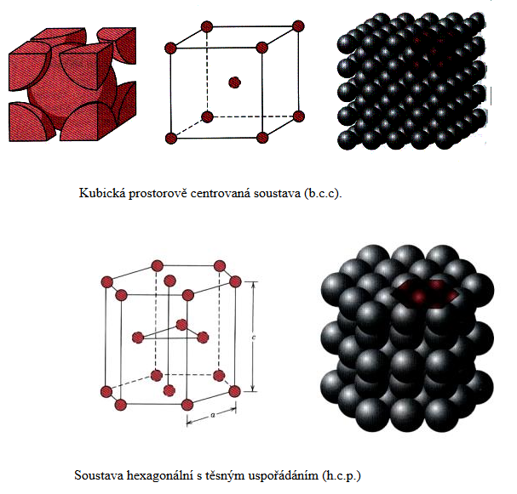
Krystalografické soustavy

Slide 9
Krystalografické soustavy
Většina kovů a jejich slitin krystalizuje:
Krychlová plošně centrovaná mřížka fcc (face centred cubic).
Krychlová prostorově centrovaná mřížka bcc (body centred cubic).
Hexagonální těsně uspořádaná mřížka hcp (hexagonal close packed).

Slide 10
Polykrystalické materiály, anizotropie
Pokud se elementární buňka opakuje translačně v celém objemu, hovoříme o monokrystalu. Pouze některé látky se však v přírodě vyskytují ve formě monokrystalů (např. diamant a další drahé kameny, oxid křemičitý apod.). Většina ostatních látek (zejména kovy) krystalizuje ve formě polykrystalů, tj. konglomerátu, složeného z drobných monokrystalků (tzv. zrn ), oddělených od sebe hranicemi zrn (Důvodem je zřejmě skutečnost, že polykrystaly mají ve srovnámi s monokrystaly nižší energii a vyšší entropii).

Slide 11
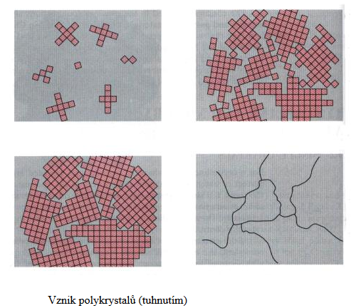
Polykrystalické materiály, anizotropie

Slide 12
Anizotropie
Významnou vlastností monokrystalů je tzv. anizotropie fyzikálních vlastností, tj. často značně se lišící vlastnosti v různých směrech (např. modul pružnosti, optické a elektrické vlastnosti, apod.). U polykrystalů je anizotropie potlačena tím, že zrna mají různou orientaci. Přesto i u nich se objevuje anizotropie, způsobená tím, že polykrystaly jsou zpravidla během výroby deformovány (válcovány, protlačovány).

Slide 13
Závěr
Literatura:
[1] Pokluda, J., Kroupa, F., Obdržálek, L.: Mechanické vlastnosti a struktura pevných látek. PC-DIR spol. s r.o., Brno, 1994, 385s.
[2] Vondráček, F. Materiály a technologie I a II, 1985, 243+244s.
[3] Ptáček a kol. Nauka o materiálu I a II. CERM, 2003, 520+396 s.
[4] internet http://www.ped.muni.cz/wphy/fyzvla/

